Slide 1

Złoty podział i proporcje w matematyce i sztuce

Slide 2
Definicja złotego podziału
Złoty podział to proporcja, w której długość większego odcinka dzielona przez długość mniejszego odcinka jest równa długości całego odcinka podzielonej przez długość większego odcinka. Oznacza się go literą φ (phi) i jest liczbą niewymierną o wartości ok. 1.6180339887.

Slide 3
Własności złotego podziału
Złoty podział posiada wiele ciekawych własności matematycznych. Jedną z nich jest związek z ciągiem Fibonacciego, gdzie iloraz kolejnych liczb w ciągu dąży do φ. Złoty podział ma również zastosowanie w geometrii i algebrze.

Slide 4
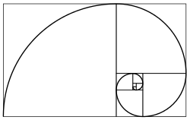
Złota spirala
Złota spirala to krzywa, która rozwija się wokół środka w sposób oparty na złotym podziale. Jest to przykład logarytmicznej spirali, która często występuje w naturze, na przykład w kształcie muszli ślimaka.

Slide 5
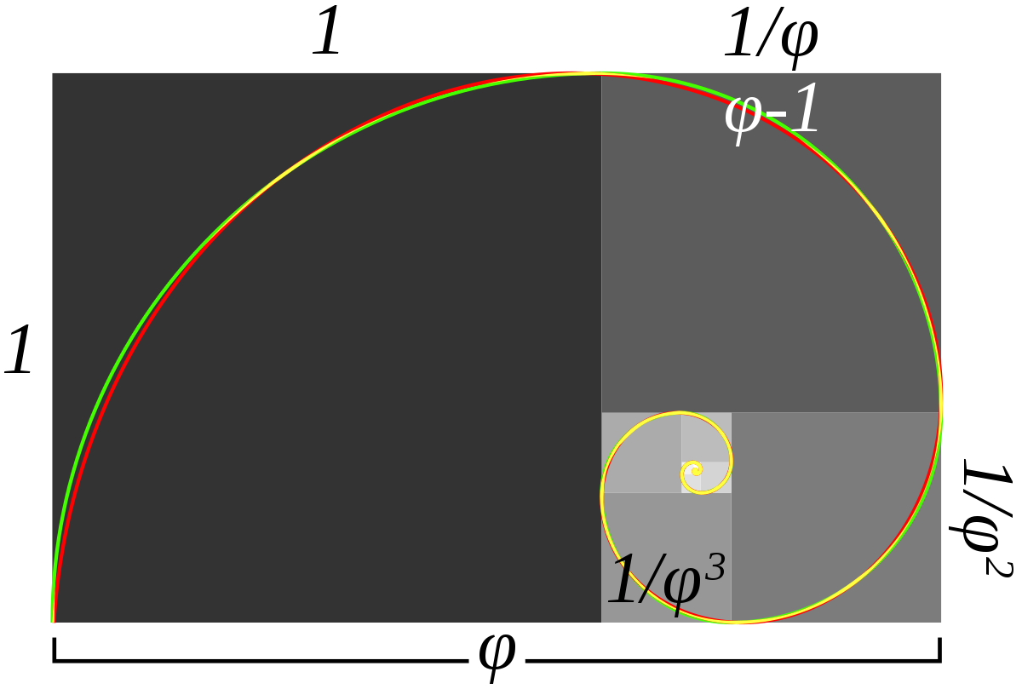
Złoty prostokąt
Złoty prostokąt to prostokąt, w którym stosunek długości dłuższego boku do krótszego jest równy złotemu podziałowi. Złote prostokąty można spotkać w naturze, sztuce oraz architekturze, gdzie są uważane za estetycznie przyjemne dla oka.

Slide 6
Złoty podział w matematyce
W matematyce złoty podział ma wiele zastosowań, np. w analizie numerycznej, optymalizacji i teorii gier. Znajduje zastosowanie również w problemie podziału, gdzie dzieli się coś na dwie części w sposób optymalny.

Slide 7
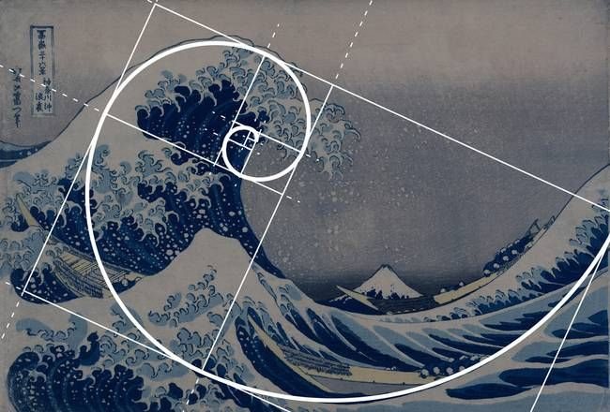
Złoty podział w sztuce
W sztuce złoty podział odgrywa istotną rolę, gdyż wpływa na harmonię i równowagę kompozycji. Wielu artystów, takich jak Leonardo da Vinci czy Salvador Dalí, stosowało złoty podział w swoich dziełach, by osiągnąć estetyczną doskonałość. Wykorzystanie złotego podziału w sztuce pozwala twórcom na lepsze zrozumienie proporcji i wprowadzenie harmonii do swoich prac.

Slide 8
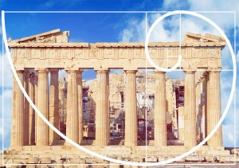
Złoty podział w architekturze
W architekturze złoty podział jest stosowany do projektowania budynków o harmonijnych i estetycznych proporcjach. Od starożytnych czasów, takie budowle jak Partenon czy Piramida Cheopsa, wykorzystywały złoty podział w swojej konstrukcji. Współcześnie również wielu architektów stosuje złoty podział, by tworzyć nowoczesne i eleganckie przestrzenie.

Slide 9
Krytyka i kontrowersje
Mimo swojej popularności, złoty podział nie jest pozbawiony kontrowersji. Niektórzy naukowcy i krytycy kwestionują uniwersalność i wyjątkowość złotego podziału jako "idealnej proporcji". Badania naukowe na temat percepcji estetyki sugerują, że nie ma jednego wzorca piękna, a złoty podział może być jednym z wielu czynników wpływających na odbiór estetyczny.

Slide 10
Podsumowanie
Podsumowując, złoty podział jest fascynującym zjawiskiem matematycznym, które ma wiele zastosowań w matematyce, sztuce i architekturze. Jego własności sprawiają, że jest on często wykorzystywany do tworzenia harmonijnych i estetycznych proporcji. Mimo kontrowersji, jego znaczenie dla nauki i kultury pozostaje niezaprzeczalne. Zachęcamy do dalszego zgłębiania tego ciekawego tematu.

Slide 11
Dziękujemy za uwagę
Autorzy:
Krzysztof Kaczka
Filip Kaczmarczyk

